Slide 1



ျမန္မာႏိုင္ငံရွိ ထိခုိက္လြယ္မႈ အေျခအေန
လိုအပ္ခ်က္မ်ား၊ လြမ္းၿခဳံမႈမ်ားႏွင့္ ကြာဟခ်က္မ်ားအေပၚ ဆင့္ပြားအခ်က္အလက္မ်ားအား သံုးသပ္မႈ
၂၀၁၈ ခုႏွစ္၊ ဇြန္လ

Slide 2

ထိခုိက္လြယ္မႈအေျခအေနကို ဘာေၾကာင့္ အေလးထား သင့္ပါသလဲ။
၂၀၃၀ စဥ္ဆက္မျပတ္ဖြံ႕ၿဖိဳးမႈ ပန္းတိုင္မ်ား - ႏိုင္ငံ၏ဖြံ႔ၿဖိဳးတိုးတက္ေရးတြင္ မည္သူတစ္ဦးတစ္ေယာက္မွ မက်န္ခဲ့ေစရ။
မဆုံးျဖတ္ရေသးေသာ ဖြံ႕ၿဖိဳးေရးလိုအပ္ခ်က္မ်ားသည္ အေရးေပၚအခ်ိန္တြင္
အေရးႀကီးေသာ လုိအပ္ခ်က္မ်ားကို ျဖစ္ေစပါသည္။
→ အနိမ္႔က်ဆုံးႏွင့္ ထိခုိက္အလြယ္ဆုံးေသာသူမ်ား၏ လုိအပ္ခ်က္ကို ျပည့္ေစရမည္။
ျမန္မာႏိုင္ငံမွာ မည္သူေတြက ထိခိုက္လြယ္ၿပီး မည္သည့္ေဒသတြင္ ေနထိုင္ၾကသနည္း။
လိုအပ္ခ်က္မ်ား၊ ထိခိုက္လြယ္မႈ၊ ၾကံ့ၾကံ့ခိုင္ႏိုင္မႈ ႏွင့္ဆိုင္ေသာ အခ်က္အလက္မ်ား နည္းပါးျခင္း။
ႏိုင္ငံတစ္ဝွမ္းလိုအပ္ခ်က္မ်ားအေပၚ က႑အစုံ ေလ႔လာမႈမရွိျခင္း။
ႏိုင္ငံအဝွမ္း အခ်က္အလက္သစ္မ်ား ျပဳစုရန္ ျဖစ္ႏုိင္ေခ်ရွိသည္ (သန္းေခါင္စာရင္း)

Slide 3
ထိခုိက္လြယ္မႈဆိုတာ ဘာလဲ။
တိက်ေသာ အဓိပါၸယ္ဖြင့္ဆုိခ်က္မရွိပါ။
→ အမ်ိဳးမ်ိဳးကြဲျပားေနေသာ ထူးျခားေသာ ပင္ကိုလကၡဏာ တစ္ခု
→ တစ္ဦးခ်င္းအလိုက္၊ အဖြဲ႔လုိက္ - အခ်ိန္ကာလအမ်ိဳးမ်ိဳးတြင္ ထိခုိက္လြယ္မႈ အမ်ိဳးမ်ိဳး
→ ျပည္နယ္/တို္င္းေဒသႀကီး တစ္ခုစီရွိ ၿမိဳ႕နယ္မ်ားတြင္ပင္ ကြဲျပားသည္။
→ မည္သူ႔အေပၚသက္ေရာက္မႈ ရွိေၾကာင္းသိေစရန္ အနိမ္႔ဆုံးအဆင့္ အခ်က္အလက္မ်ား ရရွိရန္လုိအပ္သည္။
ထပ္ေနသည့္ အဓိကအေၾကာင္းရင္းမ်ားက ဖြ႔ံၿဖိဳးတိုးတက္မႈ ႏွင့္ ၾကံံ့ၾကံံ့ခိုင္ႏိုင္ရည္ တည္ေဆာက္မႈ တန္းတူရရွိရန္ ကန္႔သတ္ထားပါသည္။
  ရာသီဥတုႏွင့္ ေဘးအႏၱရာယ္မ်ားကို ေဖာ္ထုတ္ျခင္း
  ပဋိပကၡ
  ရင္းႏွီးျမဳပ္ႏွံမႈေလ်ာ့နည္းျခင္း၊ ဖြံ႔ၿဖိဳးတိုးတက္မႈနိမ့္က်ျခင္း ႏွင့္ ေကာင္းမြန္ေသာ လူမႈကာကြယ္ေရး မရွိျခင္း၊

Slide 4
နည္လမ္းမ်ား
ရရွိေသာ စာတမ္းမ်ားကို စားပြဲတင္ သုံးသပ္ျခင္း
၂၀၁၄ - ၂၀၁၆ အတြင္း ထုတ္ျပန္ထားေသာ ႏိုင္ငံေတာ္ အဆင့္ အခ်က္အလက္မ်ား- သန္းေခါင္စာရင္း၊ အုပ္ခ်ဳပ္ေရးပိုင္း အခ်က္အလက္မ်ား၊ ACLED တို႔ကို အေသးစိတ္ေလ႔လာျခင္း
  ထိခိုက္လြယ္မႈ ညြန္းကိန္း> ပုံစံ ၃၀
  ၿမိဳ႕နယ္အုပ္စုမ်ား – ဝိေသႆလကၡဏာ ၁၃ ခု → ၿမိဳ႕နယ္မ်ား၏ ကြဲျပားေသာပုံစံ ၈ မ်ိဳး
စာတမ္းျပဳစုသည့္ နည္းလမ္းကို နည္းပညာပိုင္း သုံးသပ္ခ်က္
ရလဒ္မ်ား အေထာက္အထားျပျခင္း
အကန္႔အသတ္မ်ား
ကိန္းညြန္း - ပရမတ္ တိုင္းတာခ်က္တစ္ခုမဟုတ္ပါ၊
သန္းေခါင္စာရင္းႏွင့္ ရရွိေသာ အခ်က္အလက္မ်ားၾကား ကြာဟခ်က္
  ဆင္းရဲမြဲေတမႈ - ကိုယ္စားျပဳေသာ ညြန္းကိန္းမ်ား
  က်န္းမာေရး၊ အာဟာရ၊ ေဘးအႏၱရာယ္ ႏွင့္ ရာသီဥတု အႏၱရာယ္ – အမ်ားျပည္သူမွရယူႏုိင္ေသာ အခ်က္အလက္မ်ား မရွိျခင္း
က်ား/မ က႑ ရွဳေထာင့္ သည္ ထဲထဲဝင္ဝင္ စူးစမ္းရွာေဖြထားမႈ မရွိျခင္း

Slide 5
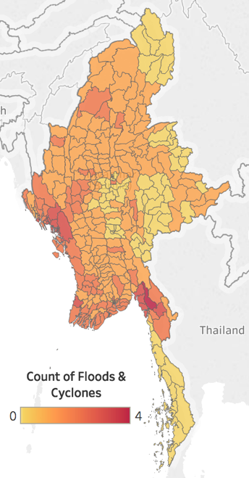
ရာသီဥတု အႏၱရာယ္ႏွင့္ ေဘးအႏၱရာယ္ စီမံခန္႔ခြဲေရး
ရာသီဥတု ေဖာက္ျပန္မႈေၾကာင့္ ထိခိုက္အလြယ္ဆုံး သုံးႏုိင္ငံတြင္ ပါဝင္သည္။
န္ိုင္ငံ၏ႏွစ္စဥ္ GDP ၃ % သည္ သဘာဝေဘးအႏၱရာယ္မ်ားေၾကာင့္ ဆုံးရႈံးေနပါသည္။
ထိခိုက္အလြယ္ဆုံးေသာ သူမ်ားအေပၚ အထူးသျဖင့္ သက္ေရာက္ေနသည္။
DRR - လြန္ခဲ့ေသာ ေလးႏွစ္အတြင္း 3W ရရွိေသာ အခ်က္အလက္မ်ား ၏ ၄%
ေရရွည္အက်ိဳးသက္ေရာက္မႈမ်ား
သို႔ေသာ္ သတင္းျပန္ၾကားမႈမရွိပါ
ရာသီဥတု အႏၱရာယ္ကိုေဖာ္ျပရန္ ႏွင့္ လူအမ်ားႏွင့္စီးပြားေရး အခြန္မ်ားကိစၥ
ကိုင္တြယ္ရန္ ဆက္လက္ျပဳစုရန္လုိအပ္သည္။
Significant flooding and cyclones (2008-2015)

Slide 6
ဧရာဝတီျမစ္ဝကၽြန္းေပၚ- သဘာဝပတ္ဝန္းက်င္ဆုိင္ရာ နိမ္႔ပါးျခင္း ႏွင့္ ထိခုိက္လြယ္ျခင္း
လူဦးေရအမ်ားဆုံးႏွင့္ ထိခုိက္အလြယ္ဆုံးေသာ ေဒသထဲတြင္ပါဝင္သည္၊
အဓိကရာသီဥတု ထိခုိက္မႈမ်ားႏွင့္ ဖိစီးမႈမ်ား
လူတို႔လုပ္ေဆာင္ခ်က္မ်ားက အက်ိဳးသက္ေရာက္မႈကို လံႈေဆာ္ေပးေစသည္
ယခင္အျဖစ္အပ်က္မ်ားေၾကာင့္ ထိခိုက္ေသာေဒသမ်ား
ႏိုင္ငံေတာ္အဆင့္ လုပ္ေဆာင္မည့္ စီမံခ်က္ ၂၀၂၁ - ၂၀၅၀
အပူခ်ိန္ျမင့္မားျခင္း
ႏွစ္စဥ္မိုးေရခ်ိန္ျမင့္တက္လာျခင္း
ေျခာက္ေသြ႔ေသာ ပက္ၾကားအက္မ်ား ၾကာရွည္စြာတည္ရွိျခင္း

Slide 7
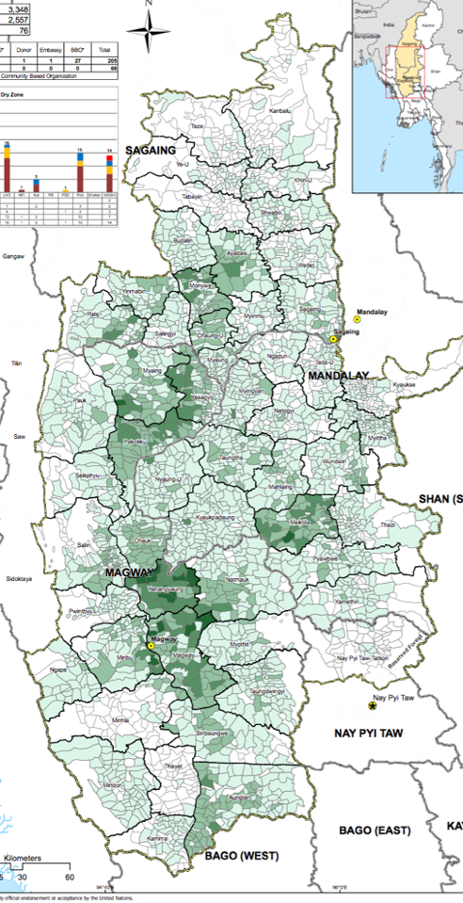
မိုးနည္းေဒသ - ေရအရင္းအျမစ္စီမံခန္႔ခြဲမႈႏွင့္ ထိခို္က္လြယ္မႈ
ေနထိုင္သူ ၁၀.၄ သန္း၊ ႏိုင္ငံဧရိယာ၏ ၁၂.၈% (ၿမိဳ႕နယ္ ၅၆ ၿမိဳ႕နယ္)
ျဖစ္ေပၚေစေသာ အေၾကာင္းအရာမ်ား
ေရအရင္းျမစ္ရရွိမႈကို စီမံခန္႔ခြဲႏိုင္စြမ္း နည္းပါးျခင္း
ရာသီဥတုေျပာင္းလဲျခင္း
ေျမျပိဳျခင္းႏွင့္ ေျမသားပ်က္စီးျခင္း
အမ်ိဳးသား ေရအရင္းျမစ္ ေကာ္မတီ
ရင္းႏွီးျမဳပ္ႏွံမႈမ်ား
ရာသီဥတုေျပာင္းလဲမႈကို အလိုက္သင့္ ျပင္ဆင္ညႇိႏိႈင္းျခင္း →
ကာကြယ္ေပးႏိုင္ေသာ ႏွင့္ တိုးပြားေစႏိုင္ေသာ ရင္းႏွီးျမႇဳပ္ႏွံမႈမ်ား
ႀကိဳတင္ျပင္ဆင္မႈအတြက္ ၁ ေဒၚလာ = ေထာက္ပံံံ႔ေရး ကုန္က်စာရိတ္ ၇ ေဒၚလာကို
ေခၽြတာျခင္း (၂၀၁၆၊ ကုလသမဂၢ)

Slide 8
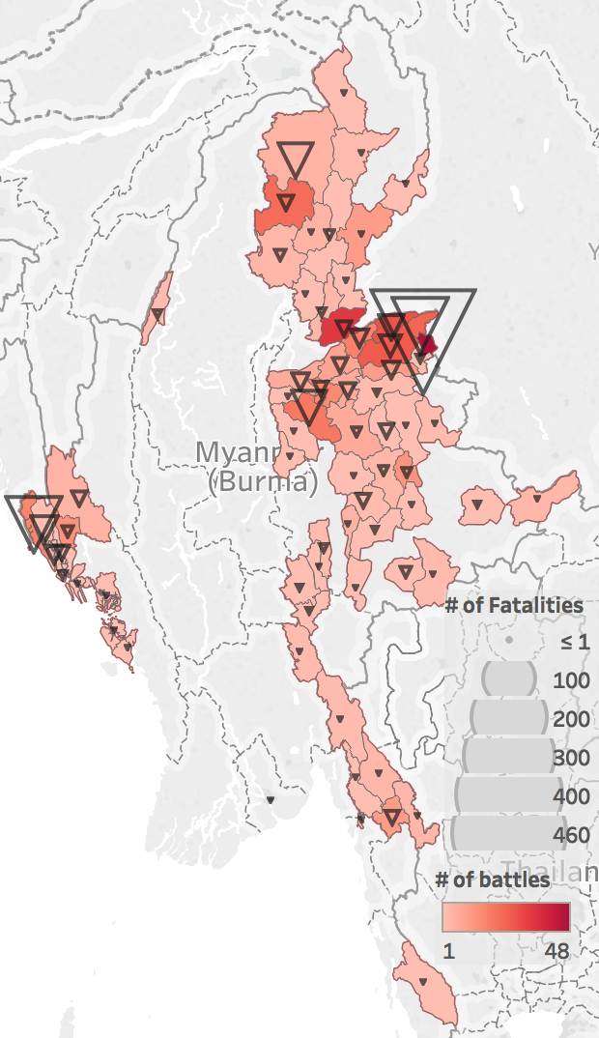
ပဋိပကၡႏွင့္ ထိခုိက္လြယ္မႈ
ႏိုင္ငံလူဦးေရ၏ ေလးပုံတစ္ပုံ – သက္ဝင္ေနေသာ (သို႔) တေငြ႔ေငြ႔ေလာင္ေနေသာ
ပဋိပကၡ (၂၀၁၆၊ TAF)
၂၀၁၅-၂၀၁၆ ျဖစ္ပြားေနေသာပဋိပကၡ (အစိုးရသတင္းအခ်က္အလက္ ACLED)
၅၃၈ ရက္ / ပဋိပကၡ၊ ၁၀၉၅ ေသဆုံး - ၁၃.၅% စစ္မတိုက္ရသည့္ စစ္မႈထမ္း
၂၆၂ ရက္/ကန္႔ကြက္ဆႏၵျပမႈ
၆၄၄,၀၀၀ ေနရပ္စြန္႔ခြာတိမ္းေရွာင္သူမ်ား–တခ်ိဳ႕မွာအခ်ိန္ကာလတိုေတာင္းသည္

Slide 9
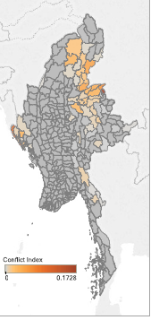
၂၀၁၅-၂၀၁၆ အတြင္း ပဋိပကၡ သက္ေရာက္ေသာျမိဳ႕နယ္မ်ား
  ၂ x ေက်ာင္းလုံးဝမတက္ေရာက္ဖူးသူ (၂၀ % မွ ၁၀ %)
  ၂ x ပညာမတတ္ေျမာက္သည့္ လူဦးေရ (၃၅ % မွ ၁၇%)
  ေနထိုင္မႈနိမ့္က်ျခင္းႏွင့္ ေနအိမ္အေဆာက္အဦ အဆင့္အတန္း
  ပဋိပကၡဒဏ္ခံစားရသည့္ ေဒသမ်ားတြင္ ေနထိုင္မႈအေျခေန ေျပာင္းလဲမႈမ်ားျခင္း
ပဋိပကၡ ညြန္းကိန္း
- ပဋိပကၡမ်ား၊ အရပ္သားအၾကမ္းဖက္မႈမ်ား၊ ေသဆုံးမႈမ်ား ႏွင့္ ေျပာင္းေရႊ႕ေနရာခ်ထားမႈမ်ား
လိုအပ္ခ်က္မ်ား
ဖြံၿဖိဳးတိုးတက္ေရး အကူအညီ
ၾကာျမင့္စြာေနရပ္စြန္႔ခြာမႈကို ေရရွည္အေထာက္အပံ့
ဖြ႔ံၿဖိဳးတိုးတက္မႈတစ္ခုတည္းျဖင့္ ၿငိမ္းခ်မ္းေရး မေဖာ္ေဆာင္ႏုိင္ပါ၊

Slide 10
ရင္းႏွီးျမႇဳပ္ႏွံမႈေလ်ာ့နည္းျခင္း ႏွင့္ ဖြံ႔ၿဖိဳးတိုးတက္မႈနိမ့္က်ျခင္း
အဖြဲ႔အစည္း အရည္အေသြး
အကူအညီႏွင့္ အရပ္ဘက္အဖြဲ႔အစည္း
အကာအကြယ္ ႏွင့္ အိမ္ရာ
ေရအရင္းျမစ္ စီမံခန္႔ခြဲမႈႏွင့္ ေရဆိုးႏုတ္စနစ္
က်န္းမာေရးႏွင့္ အာဟာရ
ပညာေရး
အသက္ေမြး၀မ္းေၾကာင္းျခင္းႏွင့္ အိမ္ေထာင္စုအသံုးစရိတ္
စိုက္ပ်ိဳးေရးႏွင့္ အစားအစာဖူလုံမႈ

Slide 11
ပညာေရး
၁၅ ႏွစ္ အထက္ လူဦးေရ ၈၉.၅ % သည္ စာတတ္ေျမာက္ၾကသည္ – အသက္လိုက္၊ က်ား/မ အလုိက္၊ ေနရာေဒသအလုိက္ ကြာဟခ်က္မ်ား
အတန္းပညာမရရွိမႈ
၄.၅ သန္း ဦးေရ
သြားလာရခက္ခဲေသာေဒသမ်ားတြင္ေနထုိင္သူမ်ား၊ သက္ႀကီးရြယ္အိုမ်ား
ရွမ္းျပည္နယ္ - ေက်ာင္းမတက္ေရာက္ဖူးသူ ကေလးသူငယ္ထက္ဝက္ေက်ာ္ရွိ္ေသာ ၁၉ ၿမိဳ႕နယ္အနက္ ၁၈ ၿမိဳ႕နယ္ပါ၀င္
  အျမင့္ဆုံး % - မုိင္းခတ္ (၈၅%)
  အမ်ားဆုံးအေရအတြက္- တန္႔ယန္း ႏွင့္ နားဖန္႔
ကရင္၊ မေကြးႏွင့္ ရခုိင္ရွိ ျမိဳ႕နယ္မ်ားလည္း ပါဝင္သည္

Slide 12
ေက်ာင္းၿပီးဆုံးျခင္း ႏွင့္ ေက်ာင္းထြက္သြားျခင္း
ေက်ာင္းၿပီးဆံုးျခင္း ႏွင့္ ေက်ာင္းထြက္သြားျခင္း
–ကေလး ၉၅ % သည္ မူလတန္းေက်ာင္းတြင္ အနည္းဆုံး အတန္းတစ္တန္းၿပီးဆံုး
  ၄/၅ မူလတန္းျပီးဆုံး
  ၂/၅ အလယ္တန္းျပီးဆုံး
  ၁/၅ တကၠသိုလ္ဝင္တန္း ေအာင္ျမင္ျပီးဆုံး
ေနရာေဒသအလုိက္ ကြာဟခ်က္မ်ား
မူလတန္းျပီးဆုံးျပီး အလယ္တန္းမျပီးဆုံးသူ အေရအတြက္
မူလတန္းမျပီးဆုံးသည့္ လူငယ္ %
Approximate economic corridors

Slide 13
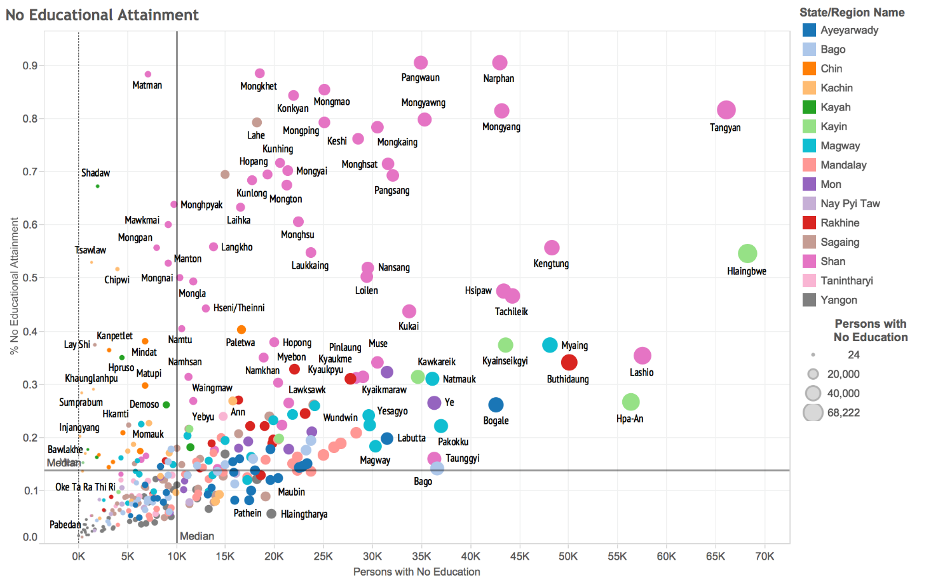
Ratio of Persons with No Educational Attainment (→ decreasing)
ေမာင္ေတာျမိဳ႔နယ္> ၂၀၁၄ စာရင္းေကာက္ယူႏိုင္ေသာ လူဦးေရစာရင္းအရ အတန္းေက်ာင္းမေနရသူ ၉၁,၀၀၀ ေယာက္

Slide 14
 | Major indicators of vulnerability considered in the Analysis | Vulnerability Index components
Demographics | % of persons with no formal Identity documents Child dependency ratio Old dependency ratio % of persons with disabilities | % of persons with no formal Identity documents Child dependency ratio
Housing and Amenities | % of houses with bamboo or thatch roofing % of houses with bamboo, earth or wood walls % of houses with earth or bamboo floors % of households with electricity Number of Communications Devices per Household | % Bamboo and thatch roofs Rate of electrification
Education | % of men and women who are literate % of persons with no formal education % of persons with a middle school education % of persons with a high school education % of children not attending school % of children who have never attended school | Female literacy rate % with a middle school education
Water and Sanitation | % of households who use an improved drinking water source % of households with safe sanitation % of households with no toilet | % with safe sanitation
Labour and Employment | % of persons who are unpaid family workers Labour force participation rate
Conflict and displacement | % of the chronically displaced population % of clashes % of incidents of violence against civilians % of conflict fatalities | Conflict Index (indices of clashes, violence against civilians, fatalities and displacement)
ထိခိုက္လြယ္မႈ ညြန္းကိန္း
အေသးစိတ္ေလ့လာမႈတြင္ ထည့္သြင္းစဥ္းစားထားသည့္ ထိခိုက္လြယ္မႈ အဓိကညြန္းကိန္းမ်ား

Slide 15
ၿမိဳ႕နယ္အလိုက္ထိခုိက္လြယ္မႈ
ထိခိုက္လြယ္မႈ ကိန္းညြန္း
ထိခုိက္လြယ္မႈပုံစံ အခ်ိဳ႕ ၄၄ %
ေနအိမ္အေဆာက္အဦ
ပညာေရး / ပညာတတ္ေျမာက္မႈ
အႏၱရာယ္ကင္းေသာ ေရဆိုးႏုတ္စနစ္၊ ေသာက္သုံးေရ
ပဋိပကၡ တုိက္ရိုက္ျဖစ္ေသာအေၾကာင္းရင္းမ်ား
ထိခိုက္လြယ္ေသာသူမ်ား
အမ်ားဆုံး ေတြ႔ရွိရသည့္ ေဒသ - ရွမ္း ႏွင့္ ဧရာဝတီ
အနည္းဆုံးေတြ႔ရွိရာေဒသ – ရန္ကုန္၊ ေနျပည္ေတာ္၊ မႏၱေလး
Low High

Slide 16
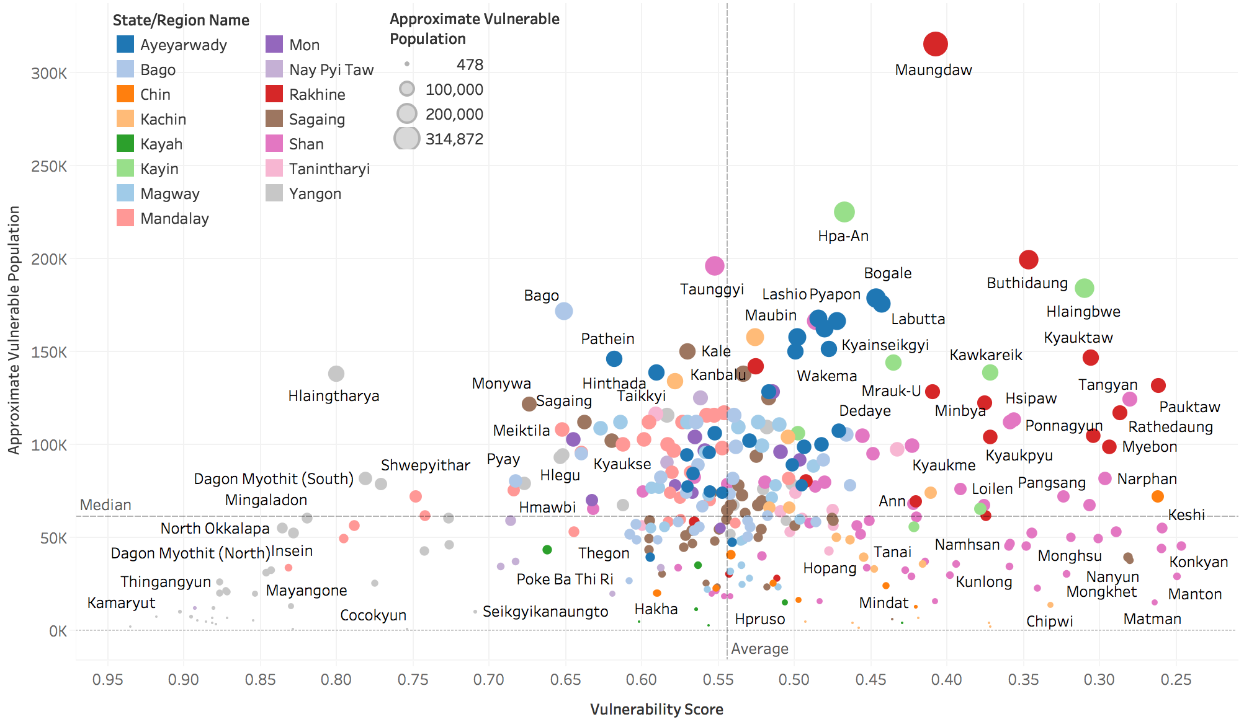
→ increasing levels of vulnerability

Slide 17
ၿမိဳ႔နယ္အလုိ္က္ ထိခုိက္လြယ္ေသာ လူဦးေရျပပုံ

Slide 18
ၿမိဳ႕နယ္ အုပ္စုအမ်ိဳးအစား ၈ ခုခြဲျခမ္းျခင္း
Band |  | Count of Townships per Band | Literate (%) | Child Dependency Ratio (%) | Highest Education: None (%) | Highest Education: At least Middle school (%) | Absence of ID Total (%) | Safe sanitation (%) | Improved Drinking water source (%) | Conflict Sub-Index | Floor type: Bamboo or Earth (%) | Roof type: Thatch/ bamboo roofing (%) | Urban Population (%) | Electricity (%) | Approximate Vulnerable Population (no. of persons)
1 | Extreme Outliers in development needs and/or exposure to conflict | 36 | 50.87% | 58.80% | 59.06% | 15.64% | 52.69% | 35.17% | 41.85% | 43.79% | 49.44% | 42.01% | 12.15% | 19.02% | 2,733,320
2 | Conflict-affected areas with poor human development | 25 | 67.35% | 58.67% | 42.56% | 27.87% | 26.29% | 57.50% | 44.33% | 41.67% | 53.89% | 35.68% | 20.47% | 22.63% | 1,519,749
3 | Hubs in conflict-affected areas | 21 | 70.09% | 52.09% | 36.83% | 32.00% | 23.72% | 74.79% | 61.48% | 70.99% | 23.65% | 25.51% | 28.33% | 34.24% | 1,402,254
4 | Very low access to services and basic infrastructure | 74 | 91.86% | 53.41% | 14.25% | 33.43% | 28.62% | 68.53% | 57.82% | 91.22% | 27.47% | 52.62% | 14.97% | 11.62% | 5,817,188
5 | Agricultural townships with highest profits per capita | 64 | 94.47% | 39.72% | 12.05% | 31.17% | 23.84% | 73.84% | 73.63% | 96.29% | 42.28% | 40.20% | 12.00% | 15.23% | 4,484,117
6 | Agricultural areas with secondary cities and towns | 65 | 92.78% | 42.30% | 12.69% | 39.29% | 23.84% | 80.45% | 75.88% | 87.26% | 34.89% | 30.05% | 28.21% | 40.44% | 4,957,216
7 | Peri-urban and urban areas | 11 | 95.49% | 38.91% | 7.42% | 51.84% | 25.49% | 89.18% | 73.71% | 93.72% | 27.95% | 21.90% | 64.66% | 61.64% | 734,867
8 | More affluent, densely populated city centres | 34 | 97.74% | 25.65% | 3.51% | 76.15% | 14.14% | 96.65% | 96.99% | 97.25% | 6.13% | 4.11% | 97.24% | 94.76% | 1,026,422

Slide 19
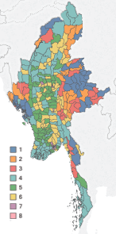
ၿမိဳ႕နယ္တစ္ခုခ်င္းစီ → ပုံစံတစ္မ်ိဳးစီ
Type 1: ဖြံ႔ၿဖိဳးမႈဆိုင္ရာလိုအပ္ခ်က္မ်ားႏွင့္/ သို႔မဟုတ္ ပဋိပကၡၡ ျဖစ္ေစသည့္ အေၾကာင္းအရင္းမ်ားအရ အလြန္ကြာဟမႈမ်ားေသာ ေဒသမ်ား
Type 2: လူသားဖြံ႔ၿဖိဳးတုိုးတက္မႈ နိမ့္က်ျခင္းႏွင့္အတူ ပဋိပကၡၡ ဒဏ္ခံစားရသည့္ ေဒသမ်ား
Type 3: ပဋိပကၡၡ ဒဏ္ခံစားရသည့္ ေနရာမ်ားရွိ အခ်က္အခ်ာေဒသမ်ား
Type 4: အေျခခံဝန္ေဆာင္မႈမ်ားႏွင့္ အေျခခံ အေအာက္အဦမ်ားရရွိရန္ အခြင့္အလမ္း နည္းပါးေသာေဒသမ်ား
Type 5: တစ္ဦးခ်င္းအလိုက္ အျမတ္အမ်ားဆံုးရရွိသည့္ စိုက္ပ်ိဳးေရး ၿမိဳ႕နယ္မ်ား
Type 6: ဆင့္ပြားၿမိဳ႕ေတာ္မ်ားႏွင့္ၿမိဳ႕မ်ားရွိသည္႔ စိုက္ပ်ိဳးေရးေနရာမ်ား
Type 7: ဧရိယာတိုးတက္ ျဖစ္ေပၚလာသာ ၿမိဳ႕ျပပတ္လည္ႏွင့္ၿမိဳ႕ျပဧရိယာမ်ား
Type 8: ခ်မ္းသာၾကြယ္ဝၿပီး၊ လူဦးေရထူထပ္သည့္ ဗဟိုၿမိဳ႕ေတာ္မ်ား

Slide 20
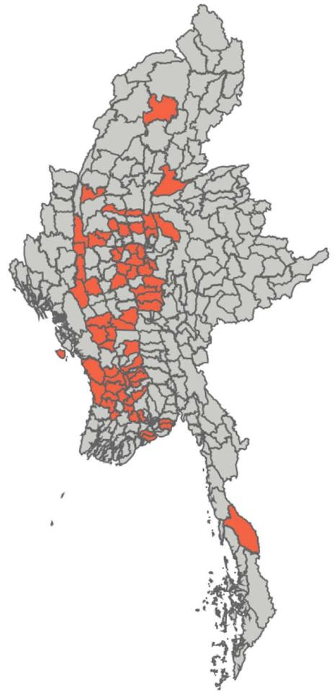
ပံုစံ ၅ - တစ္ဦးခ်င္းအလိုက္ အျမတ္အမ်ားဆံုးရရွိသည့္ စိုက္ပ်ိဳးေရး ၿမိဳ႕နယ္မ်ား
အဓိက ၀ိေသႆလကၡဏာမ်ား – ၿမိဳ႕နယ္ ၆၄ ၿမိဳ႕နယ္တြင္ ထိခိုက္လြယ္သူဦးေရ ၄.၅ သန္းရွိ
ေယဘုယ်စာတတ္ေျမာက္မႈႏႈန္းအထက္၊ စိတ္ခ်ရေသာ ေရဆိုးႏုတ္စနစ္၊ ေကာင္းမြန္ေသာ ေသာက္သံုးေရ
စိုက္ပ်ိဳးသီးႏွံမ်ားေပၚတြင္ တစ္ဦးခ်င္းလိုက္ ေယဘုယ်အားျဖင့္ အေကာင္းဆံုး ျပန္လည္ရရွိမႈ
နိမ့္က်ေသာ ၿမိဳ႕ျပအေျခအေနႏွင့္ လွ်ပ္စစ္မီးရရွိမႈ
ဆန္စပါးမွ သိသာေသာ ကြဲျပားျခားနားျခင္း - ပိုမိုေကာင္းမြန္ေသာ ျပန္လည္ရရွိမႈ
သင့္ေတာ္ေသာ အေကာင္ထည္ေဖာ္လုပ္ေဆာင္ျခင္း အမ်ိဳးအစားမ်ား
ေရရွည္ေကာင္းမြန္ရန္ ေရအသံုးျပဳမႈနည္းေသာ ေမြးျမဴေရးလုပ္ငန္းမ်ားကို စဥ္းစားျခင္း
လယ္ယာစိုက္ပ်ိဳးေရးတြင္ အထြက္ႏႈန္းေကာင္းရန္အတြက္ စက္ကိရိယာမ်ားႏွင့္ လွ်ပ္စစ္ပိုင္းဆိုင္ရာမ်ားကို ပိုမိုသံုးစြဲျခင္း
လယ္ယာသံုးစက္ကိရိယာမ်ားအတြက္ ေခ်းေငြပမာဏတိုးျမႇင့္ေပးျခင္း
လယ္ယာစိုက္ပ်ိဳးေရးမဟုတ္သည့္ အသက္ေမြး၀မ္းေၾကာင္းလုပ္ငန္းမ်ားအတြက္ ဘ႑ာေရးတိုးျမႇင့္ေပးျခင္း
ေရရွားပါးမႈႏွင့္ ျပတ္လတ္မႈမ်ားအတြက္ ပတ္၀န္းက်င္ဆိုင္ရာ လမ္းညႊန္ခ်က္မ်ားႏွင့္ ေပါင္းစပ္စီမံခ်က္မ်ား

Slide 21
ေလ့လာသုံးသပ္ခ်က္ စာတမ္း
MIMU စာမ်က္ႏွာေပၚတြင္
အက်ဥ္းခ်ဳံးေဖာ္ျပခ်က္ – ျမန္မာဘာသာ၊ အဂၤလိ္ပ္ဘာသာ
အစီရင္ခံစာတမ္း - အဂၤလိပ္ဘာသာ
အခ်က္အလက္မ်ား
ေမးခြန္းေမးရန္

